Slide 1
LİSELERE GEÇİŞ SİSTEMİ (LGS) 2022
BATMAN REHBERLİK
ARAŞTIRMA MERKEZİ

Slide 2
LGS SINAV TAKVİMİ
5
Haziran
30
Haziran
4-20
Temmuz
4-14
Nisan
Sınav Başvuruları
Sınav Tarihi
Sınav Sonucunun Açıklanması
Tercih İşlemleri

Slide 3
LİSELERE GEÇİŞ SİSTEMİ
1.Merkezi Yerleştirme (Sınavla öğrenci alan okullar)
2.Yerel Yerleştirme (İkamet adresine göre öğrenci alan okullar)
+ Yetenek Sınavı (Güzel Sanatlar Liseleri, Spor Liseleri, Bazı Anadolu İmam Hatip Liseleri)

Slide 4
MERKEZİ YERLEŞTİRME

Slide 5
SINAVLA ÖĞRENCİ ALAN LİSELER
SOSYAL BİLİMLER LİSELERİ
FEN LİSELERİ
PROJE OKULLARI

Slide 6
SINAVLA ÖĞRENCİ ALAN LİSE KONTENJANLARI
1746
Lise
OKUL SAYILARI VE KONTENJANLARI
OKUL TÜRÜ | OKUL SAYISI | KONTANJANLAR
Fen Lisesi | 310 | 34.590
Sosyal Bilimler Lisesi | 91 | 9.420
Anadolu Lisesi | 290 | 42.460
Mesleki ve Teknik Anadolu Lisesi | 716 | 24.360
Anadolu İmam Hatip Lisesi | 339 | 28.770
Toplam | 1.746 | 139.600
1367 okul merkezi sınavla öğrenci alacak.

Slide 7
HANGİ DERSTEN KAÇ SORU ÇIKACAK ?
SÖZEL BÖLÜM
SAYISAL BÖLÜM
Matematik
20 Soru
TÜRKÇE
20 Soru
İnkılap T.
10 Soru
Fen B.
20 Soru
Din K.
10 Soru
Yabancı Dil
10 Soru

Slide 8
SÖZEL BÖLÜM
Sınav Başlama saati: 09.30
Sınav Süresi: 75 dakika
SAYISAL BÖLÜM
Sınav Başlama saati: 11.30
Sınav Süresi: 80 dakika

Slide 9
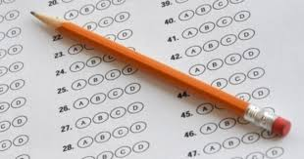
Sorular çoktan seçmeli test şeklinde olacak.
3 yanlış cevap 1 Doğruyu götürecek.

Slide 10
TESTLER VE KATSAYILARI
TÜRKÇE
4
YABANCI DİL
1
MATEMATİK
1
4
İNKILÂP TARİHİ
FEN VE TEKNOLOJİ
4
DİN KÜLTÜRÜ
1

Slide 11
Sınav 8. sınıf konularından çıkacak.
Sınava isteyen öğrenciler girecek, zorunlu olmayacak.

Slide 12
MERKEZİ YERLEŞTİRME
1-Sınav Puanı,
2-Ortaöğretim Başarı Puanı,
3-Yıl Sonu Başarı Puanı Üstünlüğü (sırasıyla 8,7 ve 6. Sınıf)
3-8. Sınıf Özürsüz Devamsızlık,
4-Tercih önceliği,
5-Öğrencinin Yaşı (küçük olana)
Öncelikle sınav puanına bakılacak eşitlik olması durumunda sırasıyla diğer kriterlere bakılacak.

Slide 13
BATMAN’DA SINAV İLE ÖĞRENCİ ALAN LİSELER

Slide 14
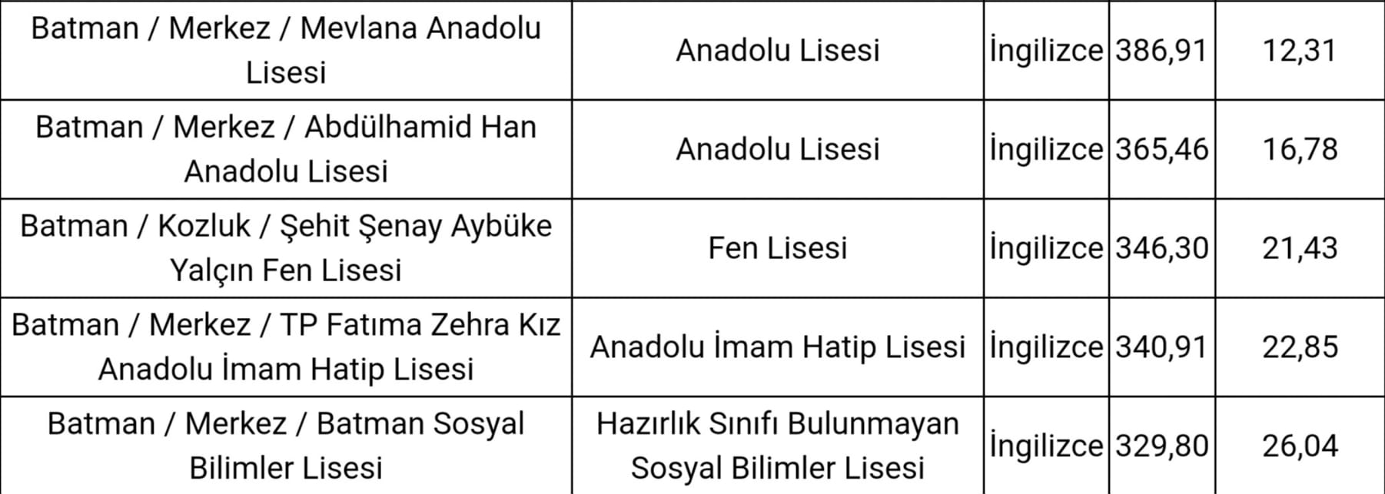

Slide 16
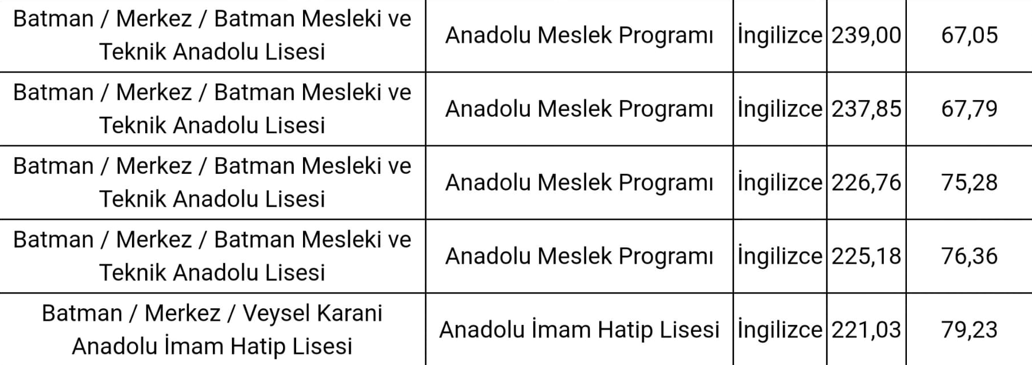

Slide 18
YEREL YERLEŞTİRME
Okulların türü, kontenjanı ve bulundukları yere göre oluşturulan kayıt alanı ile öğrencilerin ikamet adresleri ve ortaokul başarı puanları gibi kriterler göz önünde bulundurularak yapılan yerleştirmedir.

Slide 19
Yerel Yerleştirme Tercihi Sınava giren öğrenciler de dâhil olmak üzere tüm öğrenciler yerel yerleştirme ile öğrenci alan okul tercihinde bulunmak zorundadır.
Yerel yerleştirme işlemleri öğrencilerin; İkamet adresleri (adresin okula yakınlığı) ve okul başarı puanının üstünlüğü kriterlerine göre yapılır.
Eşitlik olması durumunda sırasıyla; 8’inci, 7’nci ve 6’ncı sınıflardaki yılsonu başarı puanı üstünlüğüne bakılarak yerleştirme yapılır

Slide 20
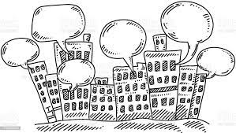
Öğrenciler, ikamet adresine göre bulunduğu Kayıt Alanından, Komşu Kayıt Alanından ve Diğer Kayıt Alanlarından olmak üzere üç kayıt alanından tercih yapabilmektedirler.

Slide 21
YEREL YERLEŞTİRME İLE ÖĞRENCİ ALAN LİSELER
Mesleki ve Teknik Anadolu
Liseleri
2
1
Anadolu Liseleri
Anadolu İmam Hatip
Liseleri
3

Slide 22
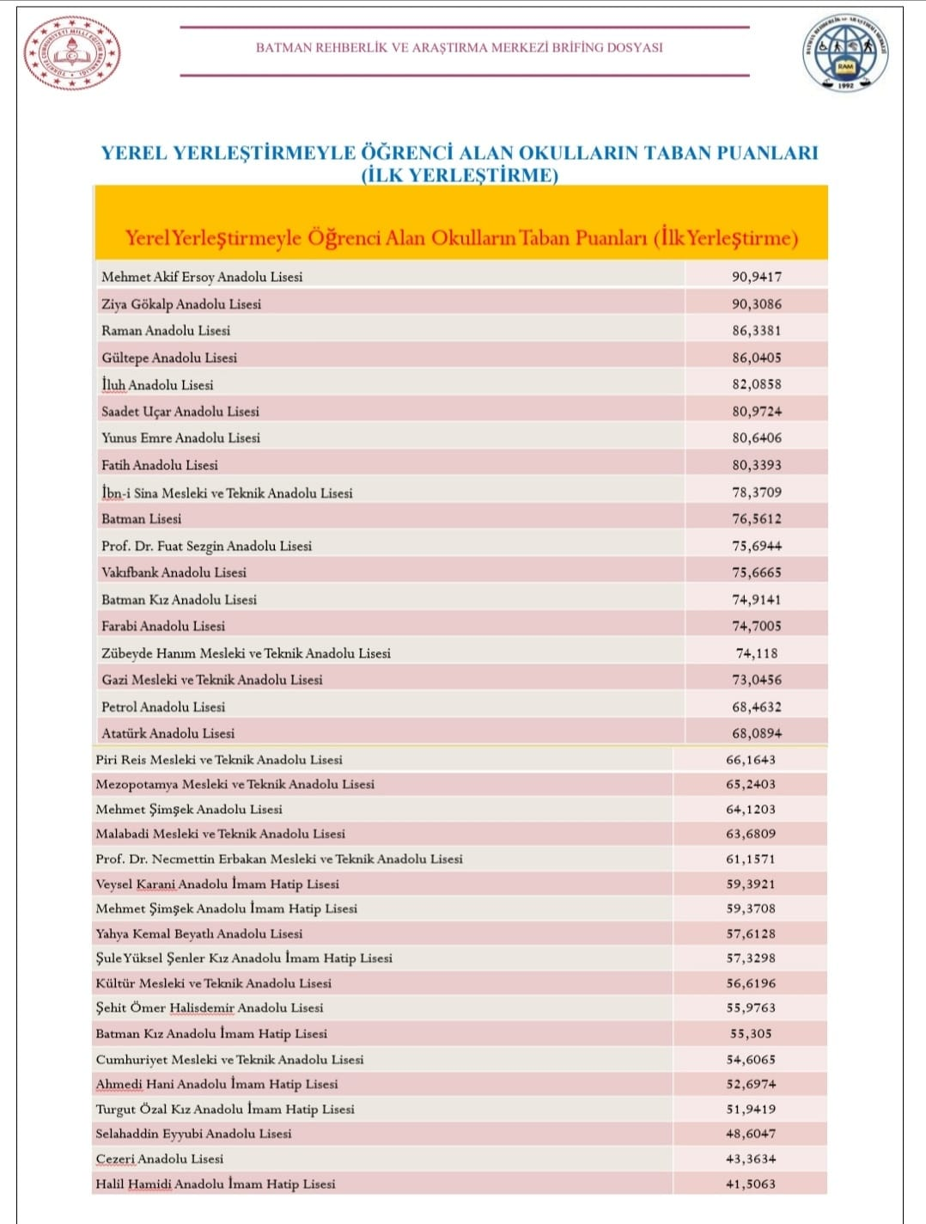
BATMAN’DA YEREL
YERLEŞTİRME İLE
ÖĞRENCİ ALAN LİSELER

Slide 23
TERCİHLER NASIL YAPILACAK?
Tercihlerde öğrencinin karşısına
1-Yerel Yerleştirme
2-Merkezi Yerleştirme,
3-Pansiyonlu Okullara Yerleştirme
ekranı olmak üzere 3 tercih ekranı çıkacak. Yerel yerleştirme tercihi yapmak zorunlu olup, yerel yerleştirme yapmayan öğrencilere diğer tercih ekranları açılmayacak.

Slide 24
OKULLARDA YIĞILMA OLURSA
1-Öğrencinin İkamet Adresi,
2-Ortaöğretim Başarı Puanı,
3-8. Sınıf Özürsüz Devamsızlık,
4-Yıl Sonu Başarı Puanı Üstünlüğü (Sırasıyla 8,7 ve 6. sınıf)

Slide 25
ÖZEL LİSELERE YERLEŞTİRME NASIL OLACAK?
Özel okullar isterlerse kendi sınavlarını yapabilecek.
İsteyen özel okullar merkezi sınava göre öğrenci alabilecek.

Slide 26
YETENEK SINAVI İLE ÖĞRENCİ ALAN LİSELER
Güzel sanatlar ve spor liselerine başvuru ve yerleştirme işlemleri Haziran-Temmuz aylarında yapılacak.
Öğrencilerin Yetenek Sınavı (%70) ve OBP (Öğretim Başarı Puanı %30) kriterlerine yerleştirme yapılacak.

